Slide 1

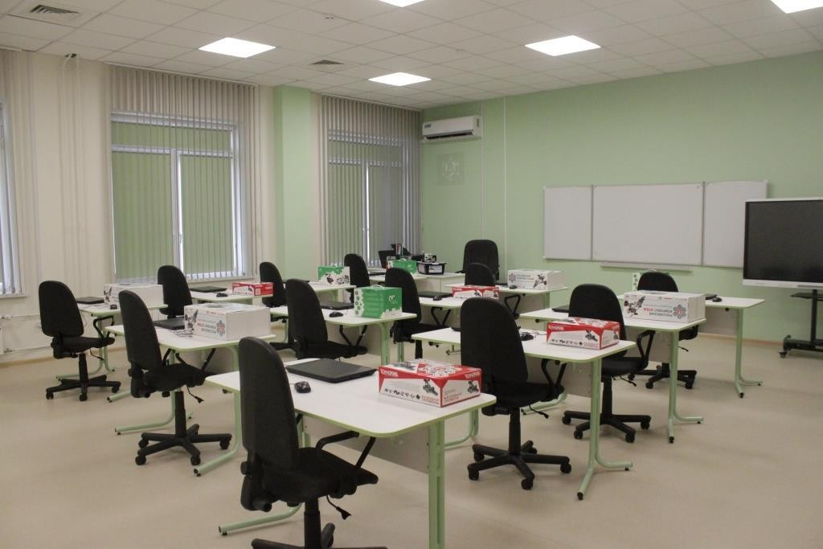

Создание и развитие центров цифрового образования для детей IT-куб
МУНИЦИПАЛЬНОЕ БЮДЖЕТНОЕ ОБЩЕОБРАЗОВАТЕЛЬНОЕ УЧРЕЖДЕНИЕ «ЯРКОПОЛЕНСКАЯ ШКОЛА-ДЕТСКИЙ САД» ДЖАНКОЙСКИЙ РАЙОН РЕСПУБЛИКА КРЫМ
Участники проекта:
Аблитаров Эдем
Мустафаев Сулейман
Османова Севиля
Кеньджалиев Рефат
Яровец Руслан
Руководитель:
Гирская Яна Олеговна

Slide 2
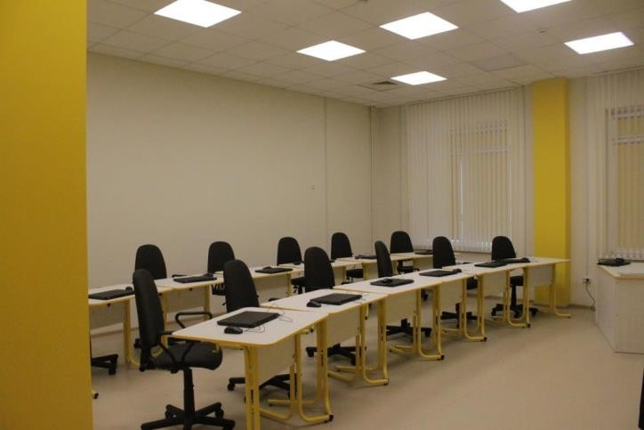
Актуальность проекта
Целью создания Центров является создание среды, обеспечивающей продвижение компетенций в области цифровизации, освоение
обучающимися актуальных и востребованных знаний, навыков и компетенций
в сфере информационно-телекоммуникационных технологий, а также
создание условий для выявления, поддержки и развития у детей способностей и талантов, их профориентации, развития математической, информационной грамотности, формирования критического и креативного мышления.
Центры обеспечивают
реализацию программ дополнительного образования
проведение мероприятий по тематике современных цифровых технологий и информатики
знакомства с технологиями искусственного интеллекта
просветительскую работу по цифровой грамотности и цифровой безопасности

Slide 3
ИДЕЯ ПРОЕКТА
ИДЕИ ОБРАЗОВАНИЯ «IT-КУБ»:
-увеличение охвата детей и подростков IT-образованием;
-модернизация содержания образовательных программ и технологий в образовательном пространстве технического творчества.
ЧТО В ОСНОВЕ?
Образовательный процесс в МБОУ «Яркополенская школа-детский сад» будет базироваться на проектной и внеурочной деятельности - дети не просто изучат информационные технологии, а создадут программные проекты. Причем эти проекты носят формат законченных продуктов или решений (например, готовый сайт, мобильное приложение или программа сетевой безопасности).

Slide 4
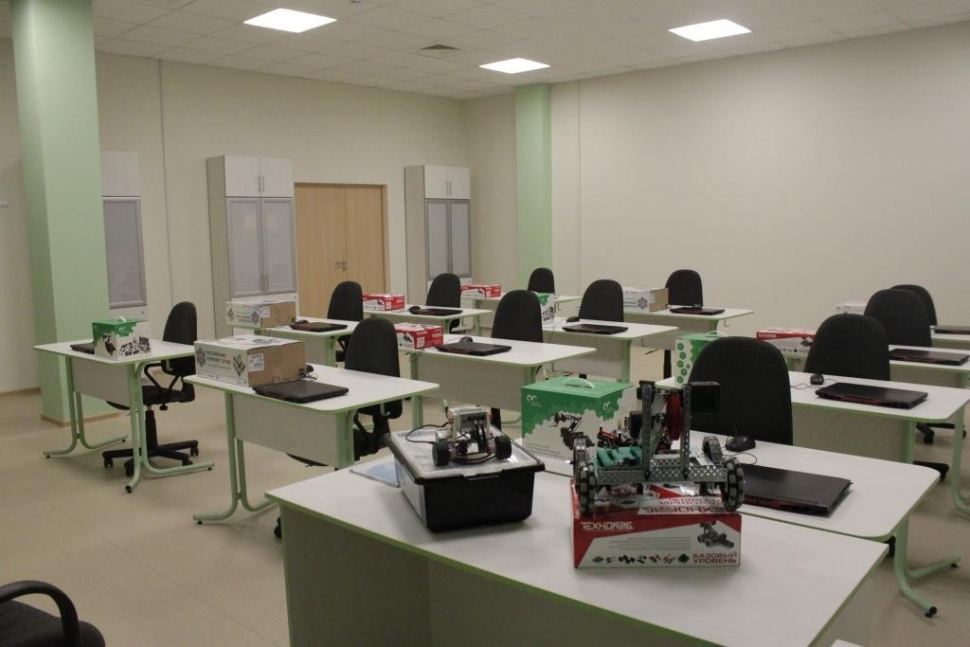
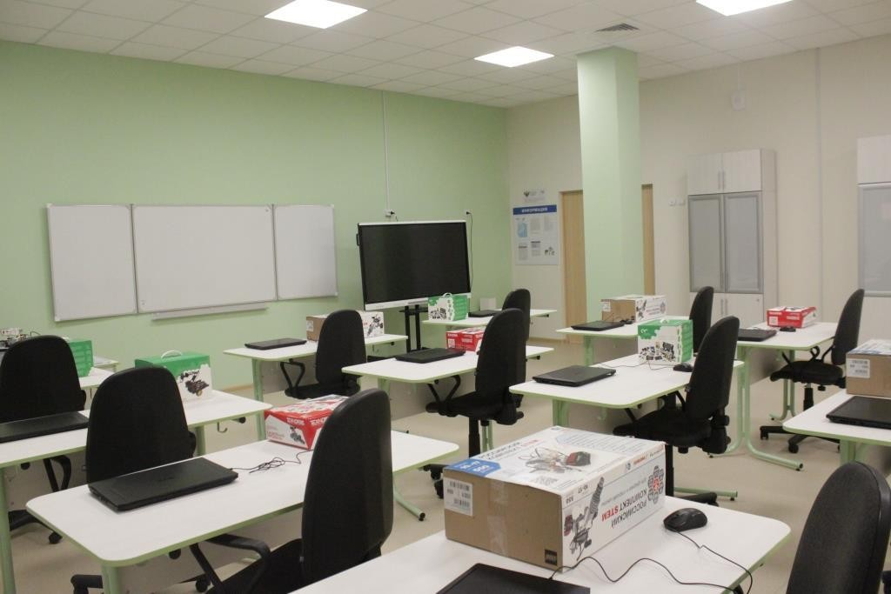
ОЖИДАЕМЫЕ РЕЗУЛЬТАТЫ
№ | Наименование оборудования | Цена
1 | Ноутбук (10шт) | 250000.00
2 | Стол ученический одноместный (10шт) | 27000
3 | Стул ученический (10шт) | 17000
4 | Стол учительский (1шт) | 3500
5 | Стул учительский (1шт) | 2500
6 | Доска классная магнитно-маркерная | 50000
 | ИТОГО | 350000.00

Slide 5
ЦЕЛЕВАЯ АУДИТОРИЯ
Дети в возрасте от 7-18 лет, которые будут обучаться в рамках внеурочной деятельности и дополнительного образования за федеральный бюджет и бюджет республики. Ученики смогут принимать участие в мероприятиях, конкурсах, развивать навыки в разных областях разработки в процессе командной работы над проектами, на базе центра для обучения и творчества в сфере информационных технологий для детей и подростков IT–cube .

Slide 6
Мероприятия по продвижению проекта
Информация по реализации проекта размещена на сайте образовательной организации, в социальной сети ВК.
Проведены родительские собрания, собрания совета обучающихся.

